Slide 1
”春风行动“学风建设主题班会
XXXXXXX班会主题
班级：XXXX班 班主任：XXXXX

Slide 2
01 / 深入分析期末考试成绩
目录
CONTENTS
02 / 总结收获和存在的问题
03 /确定新学期学习目标
04 / 分享经验交流学习

Slide 3
1
PART ONE
深入分析期末考试成绩
班级绩点分布 / 不及格总门次 / 不及格科目 / 学业警示降级情况 / 四六级通过率

Slide 4
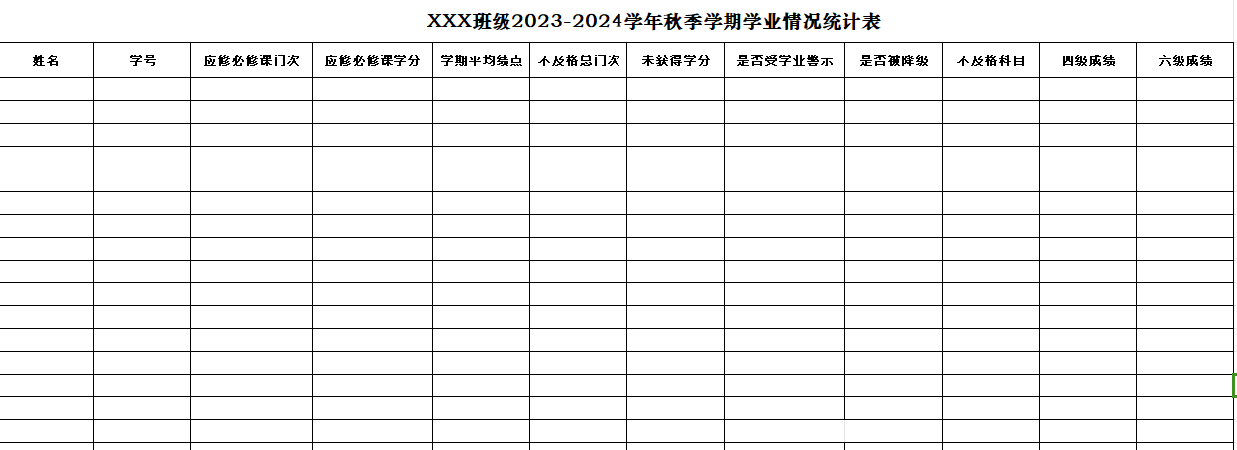
深入分析期末考试成绩
分析班级绩点分布
把班级同学累积绩点按照2.0以下、2.0-3.5、3.5-4.0、4.0以上四个等级划分，分析班级整体学习态势。
统计班级不及格门次
统计班级同学不及格总门次，不及格人数最多的科目和班级同学被学业警示和降级情况。
统计班级四六级通过率
统计班级四六级通过率，2021级班级统计班级同学考研备考率，2020级班级统计考研通过率和出国深造率。

Slide 5
总结班级学业辅导效果
通过班级党员、学习委员了解学生日常表现
分析班级上一学期学业困难学生学业辅导效果
针对学业辅导效果不佳的学生，通过谈话等方式了解学生具体情况
联系学生家长，家校联合帮扶

Slide 6
2
PART TWO
总结收获和存在的问题
总结班级收获 / 分析存在的问题

Slide 7
总结班级收获
班级集体获奖情况
班级同学获奖情况
班集体在学校或北京市获奖情况
班级同学获得各类奖学金和荣誉情况
总结
班级同学参加竞赛情况
班级同学参加学术研究情况
班级同学参加校级、省部级、全国和国际竞赛情况。
班级同学参加学术研究和发表文章情况。

Slide 8
分析存在的问题
学业困难情况
诚信考试
课堂考勤
总结班级同学上课情况，是否存在翘课、迟到、早退、上课玩手机和睡觉等情况。
班级同学在各类考试和学术研究中是否存在作弊情况。
分析班级同学学业困难原因，制定学业帮扶计划。

Slide 9
3
PART THTEE
确定新学期学习目标
分析班级所在年级学习特点 /制定学习目标

Slide 10
确定学习目标
大四
大四年级班主任应 为班级同学毕业、就业问题，给出相应的指导意见。
大三
大三年级班主任应引导同学们尽早规划毕业去向，根据不同去向学生，充分利用专业优势，提供相应的指导和帮扶。
大二
大二年级班主任应积极引导班级同学学好专业课程之外，积极参与各类学科竞赛学术研究和社会实践活动。
大一
大一年级班主任应注重加强班级同学大学生涯规划教育，引导班级同学养成良好的学习生活习惯，充分发挥专业优势，帮助班级同学今早了解所学专业，提升班级同学学习积极性。
针对不同年级学生的学习特点，班主任应给出具体的指导意见，引导同学们将更多的时间投入到学习中，确立学习目标，提升自主学习及学习管理能力。

Slide 11
4
PART FOUR
分享经验交流学习

Slide 12
分享经验交流学习
A
班级优秀同学分享专业课学习经验
班级优秀同学在专业课学习方面分享学习经验。
B
邀请高年级同学经验分享经验
根据班级特点邀请高年级同学组织专题分享会，例如考研、竞赛和英语四六级学习经验分享等。
C
邀请相关企业或校友分享经验
有条件的班级，可邀请校友或相关企业优秀人士，跟同学们分享经验。

Slide 13
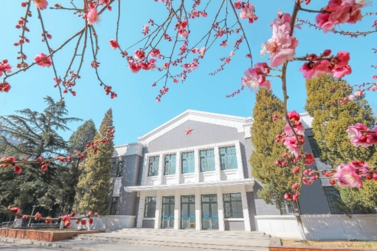
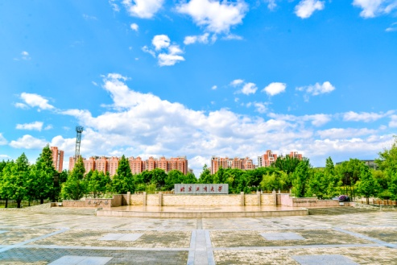
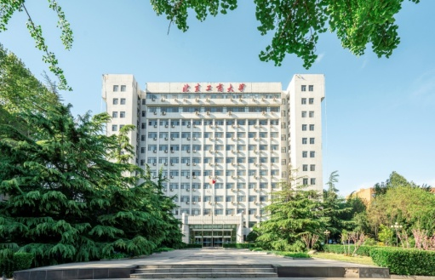
祝愿同学们以饱满的精神状态开启新学期！

